Slide 1
เศรษฐกิจพอเพียง ในโรงเรียนเทศบาล ๒ หนองบัว จังหวัดอุบลราชธานี

Slide 2
เสนอ พระใบฎีกาสุพจน์ ตปสีโล จัดทำโดย พระมหามณฑาวัฒน์ ชาโนทโย นิสิตคณะครุศาสตร์ ชั้นปีที่๔ สาขาการสอนสังคมศึกษา วิชาเศรษฐกิจพอเพียงกับการศึกษา

Slide 3
โรงเรียนเทศบาล 2 หนองบัว
สถานที่ตั้งโรงเรียนเทศบาล 2 หนองบัว ตั้งอยู่ริมถนนธรรมวิถีหน้าวัดพระธาตุหนองบัว ตำบลในเมือง อำเภอเมือง จังหวัดอุบลราชธานี รหัสไปรษณีย์ 34000 โดยห่างจากถนนชยางกูร ระหว่างกิโลเมตรที่ 2-3 ไปทางทิศตะวันตกตามถนนธรรมวิถีห่างจากถนนชยางกูรประมาณ 450 เมตร

Slide 4
ประวัติโรงเรียนเทศบาล 2 หนองบัว
โรงเรียนเทศบาล 2 หนองบัว (อักษรย่อ:ท.นบ.) สังกัดสำนักการศึกษาเทศบาลนครอุบลราชธานี เป็นโรงเรียนที่จัดการศึกษาขั้นพื้นฐานในระดับปฐมวัย ประถมศึกษา มัธยมศึกษาตอนต้น และมัธยมศึกษาตอนปลาย สังกัดสำนักการศึกษาเทศบาลนครอุบลราชธานี กรมส่งเสริมการปกครองท้องถิ่น กระทรวงมหาดไทย เปิดทำการเมื่อวันที่ 1 พฤษภาคม 2530

Slide 5
ปรัชญา
จัดการศึกษาเพื่อพัฒนาคนให้เปี่ยมด้วยคุณค่าและคุณธรรม สามารถดำรงตนในสังคมอย่างเป็นสุข

Slide 6
คติพจน์
สร้างศรัทธา : การวางตนให้เป็นที่ยอมรับของชุมชน
รู้หน้าที่ : ความรับผิดชอบในภารกิจของครู
ผูกไมตรี : เป็นมิตรกับชุมชนและเพื่อนร่วมงาน
มีน้ำใจ : ความเอื้อเฟื้อเผื่อแผ่ต่อชุมชนและเพื่อนร่วมงาน
ใฝ่สำเร็จ : ความมานะพยายามทำงานให้บรรลุผลตามเป้าหมาย

Slide 7
พันธกิจ
จัดหาและพัฒนาคุณภาพปัจจัยที่ใช้ในการเรียนการสอน
ส่งเสริมกระบวนการเรียนรู้ตลอดชีวิตด้วยวิธีการที่หลากหลาย
ส่งเสริมและพัฒนาให้ผู้เรียนมีคุณภาพและคุณลักษณะอันพึงประสงค์
ส่งเสริมให้คณะกรรมการสถานศึกษาขั้นพื้นฐาน ผู้ปกครองและชุมชนมีส่วนร่วมในการจัดการศึกษาได้อย่างแท้จริง

Slide 8
เป้าหมาย
การจัดการในระดับปฐมวัย และการศึกษาขั้นพื้นฐานโดยมุ่งให้ผู้เรียนมีความรู้ คู่คุณธรรม จัดการศึกษาให้มีคุณภาพ และเป็นไปตามมาตรฐานการศึกษา เพื่อสนองตอบต่อความต้องการและความพึงพอใจของชุมชน เน้นความร่วมมือของทุกฝ่าย

Slide 9
วิสัยทัศน์ จัดการศึกษาแบบมีส่วนร่วม เน้นความเป็นเลิศของผู้เรียน

Slide 10
อัตลักษณ์ เรียนดี มีความซื่อสัตย์ ยิ้มง่าย ไหว้งาม

Slide 11
เอกลักษณ์ งามมารยาทไทย ใจซื่อสัตย์

Slide 12
ภาพเศรษฐกิจพอเพียงในโรงเรียน

Slide 13
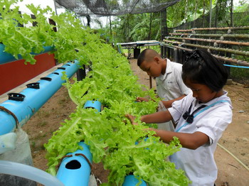
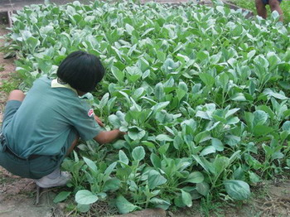

Slide 14
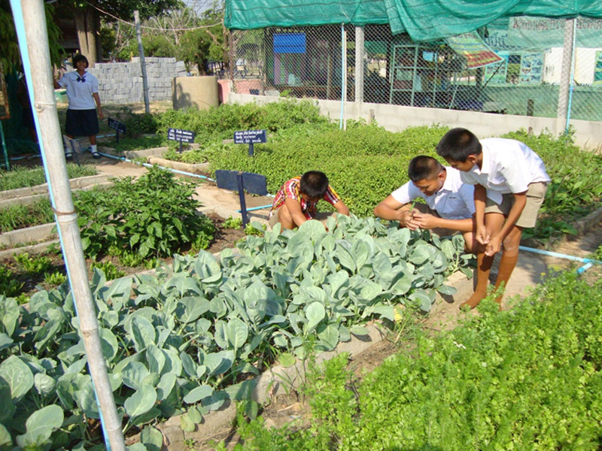

Slide 15
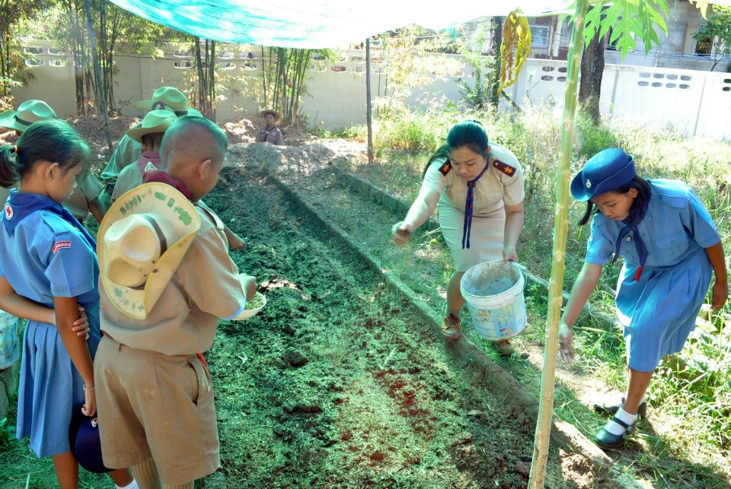

Slide 16
